Slide 1
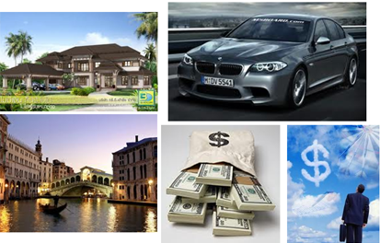
ทรัพย์สินทางปัญญาและจรรยาบรรณของเทคโนโลยีสารสนเทศ

Slide 2
ทรัพย์สินทางปัญญา
ทรัพย์สินทางปัญญา (Intellectual Property) คืออะไร
ทรัพย์สินทางปัญญา หมายถึง ผลงานอันเกิดจากการประดิษฐ์ คิดค้น หรือสร้างสรรค์ของมนุษย์ ซึ่งเน้นที่ผลผลิตของสติปัญญาและความชำนาญ โดยไม่คำนึงถึงชนิดของการสร้างสรรค์หรือวิธีในการแสดงออก ทรัพย์สินทางปัญญาอาจแสดงออกในรูปแบบของสิ่งที่จับต้องได้ เช่น สินค้าต่างๆ หรือในรูปของสิ่งที่จับต้องไม่ได้ เช่น บริการ แนวคิดในการดำเนินธุรกิจ กรรมวิธีการผลิตทางอุตสาหกรรม เป็นต้น
อ.สัตยา

Slide 3
ทรัพย์สินทางปัญญา
ทรัพย์สินทางปัญญามีความสำคัญอย่างไร
ปัจจุบันทรัพย์สินทางปัญญานับว่าเป็นสิ่งสำคัญยิ่ง และควรค่าต่อการที่จะได้รับความคุ้มครองตามกฎหมาย ด้วยเหตุผลที่ว่า การประดิษฐ์คิดค้น กรรมวิธีต่างๆ นั้น จุดกำเนิดของการได้มานั้นมาจากความคิดมาจากมันสมองผนวกกับระยะเวลาที่ทุ่มเทให้กับการศึกษาวิจัยเพื่อให้ได้มาซึ่งผลงานนวัตกรรมใหม่ๆ ที่ทรงคุณค่าเป็นที่ภูมิใจของผู้ประดิษฐ์ ดังนั้นด้วยเหตุ นี้เองผลงานดังกล่าวจึงควรค่าแก่การคุ้มครอง จากเหตุที่กล่าวมาจึงได้มีการบัญญัติเป็นกฎหมายเพื่อให้การคุ้มครอง โดยมีพระราชบัญญัติสิทธิบัตร ลิขสิทธิ์ เครื่องหมายการค้า ให้การคุ้มครองในหลักการรูปแบบที่แตกต่างกันไป
อ.สัตยา

Slide 4
ทรัพย์สินทางปัญญา
โดยทั่ว ๆ ไป คนไทยส่วนมากจะคุ้นเคยกับคำว่า "ลิขสิทธิ์" ซึ่งใช้เรียกทรัพย์สินทางปัญญาทุกประเภท โดยที่ถูกต้องแล้ว ทรัพย์สินทางปัญญาแบ่งออกเป็น 2 ประเภท ที่เรียกว่า ทรัพย์สินทางอุตสาหกรรม (Industrial property) และลิขสิทธิ์ (Copyright) ทรัพย์สินทางอุตสาหกรรมไม่ใช่สังหาริมทรัพย์และอสังหาริมทรัพย์ที่ใช้ในการผลิตสินค้าหรือผลิตภัณฑ์ทางอุตสาหกรรม แท้ที่จริงแล้วทรัพย์สินทางอุตสาหกรรมนี้เป็นความคิดสร้างสรรค์ของมนุษย์ที่เกี่ยวกับสินค้าอุตสาหกรรม ความคิดสร้างสรรค์นี้จะเป็นความคิดในการประดิษฐ์คิดค้น การออกแบบผลิตภัณฑ์ทางอุตสาหกรรม ซึ่งอาจจะเป็นกระบวนการ หรือเทคนิคในการผลิตที่ได้ปรับปรุงหรือคิดค้นขึ้นใหม่ หรือที่เกี่ยวกับตัวสินค้า หรือผลิตภัณฑ์ที่เป็นองค์ประกอบ และรูปร่างสวยงามของตัวผลิตภัณฑ์ นอกจากนี้ยังรวมถึง
อ.สัตยา

Slide 5
ทรัพย์สินทางปัญญา
เครื่องหมายการค้าหรือยี่ห้อ ชื่อ และถิ่นที่อยู่ทางการค้า ที่รวมถึงแหล่งกำเนิดสินค้าและการป้องกันการแข่งขันทางการค้าที่ไม่เป็นธรรม ทรัพย์สินทางอุตสาหกรรม สามารถแบ่งออก ได้ดังนี้
สิทธิบัตร (Patent)
เครื่องหมายการค้า (Trademark)
แบบผังภูมิของวงจรรวม (Layout-Designs of Integrated Circuit)
ความลับทางการค้า (Trade Secrets)
ชื่อทางการค้า (Trade Name)
สิ่งบ่งชี้ทางภูมิศาสตร์ (Geographical Indication)
อ.สัตยา

Slide 6
ความหมายของทรัพย์สินทางปัญญาแต่ละประเภท
ลิขสิทธิ์ งานหรือความคิดสร้างสรรค์ในสาขาวรรณกรรม ศิลปกรรม ดนตรีกรรม งานภาพยนตร์ หรืองานอื่นใดในแผนกวิทยาศาสตร์
สิทธิ์ข้างเคียง (Neighbouring Right) คือ การนำเอางานด้านสิทธิ์ออกแสดง เช่น นักแสดง ผู้บันทึกเสียงและสถานีวิทยุ โทรทัศน์ ในการบันทึกหรือถ่ายทอดเสียงหรือภาพ
โปรแกรมคอมพิวเตอร์ (Computer Program หรือ Computer Software) คือ ชุดคำสั่งที่ใช้กับเครื่องคอมพิวเตอร์เพื่อกำหนดให้เครื่องคอมพิวเตอร์ทำงาน
งานฐานข้อมูล (Database) คือ ข้อมูลที่ได้เก็บรวบรวมขึ้น
เพื่อใช้ประโยชน์ด้านต่าง ๆ
อ.สัตยา

Slide 7
ความหมายของทรัพย์สินทางปัญญาแต่ละประเภท
สิทธิบัตร หมายถึง หนังสือสำคัญที่รัฐออกให้เพื่อคุ้มครองการประดิษฐ์( Invention) การออกแบบผลิตภัณฑ์ (Product Design) หรือผลิตภัณฑ์อรรถประโยชน์ (Utility Model) ที่มีลักษณะตามที่กฎหมายกำหนด
การประดิษฐ์ คือ ความคิดสร้างสรรค์เกี่ยวกับลักษณะ องค์ประกอบ โครงสร้าง หรือกลไกของผลิตภัณฑ์ รวมทั้งกรรมวิธี ในการผลิต การรักษาหรือปรับปรุงคุณภาพของผลิตภัณฑ์
การออกแบบผลิตภัณฑ์ คือ ความคิดสร้างสรรค์เกี่ยวกับการทำให้รูปร่างลักษณะภายนอกของผลิตภัณฑ์เกิดความสวยงาม และแตกต่างไปจากเดิม
ผลิตภัณฑ์อรรถประโยชน์ หรือที่เรียกอีกอย่างหนึ่งว่า อนุสิทธิบัตร ( Petty Patent) จะมีลักษณะคล้ายกันกับการประดิษฐ์ แต่เป็นความคิดสร้างสรรค์ที่มีระดับการพัฒนาเทคโนโลยีไม่สูงมาก หรือเป็นการประดิษฐ์คิดค้นเพียงเล็กน้อย
แบบผังภูมิของวงจรรวม หมายถึง แผนผังหรือแบบที่ทำขึ้น เพื่อแสดงถึงการจัดวางและการเชื่อมต่อของวงจรไฟฟ้า เช่น ตัวนำไฟฟ้า หรือตัวต้านทาน เป็นต้น
อ.สัตยา

Slide 8
ความหมายของทรัพย์สินทางปัญญาแต่ละประเภท
เครื่องหมายการค้า (Trade Mark) เครื่องหมายหรือสัญลักษณ์หรือตราที่ใช้สินค้า หรือบริการ ได้แก่
เครื่องหมายบริการ (Service Mark) คือ เครื่องหมายที่ใช้เป็นที่หมายเกี่ยวข้องกับสินค้าเพื่อแสดงว่าสินค้าที่ใช้เครื่องหมายนั้นแตกต่างกับบริการที่ใช้เครื่อง หมายบริการของบุคคลอื่น เช่น เครื่องหมายของสายการบิน ธนาคาร โรงแรม เป็นต้น
แสดงเครื่องหมายบริการ
อ.สัตยา

Slide 9
ความหมายของทรัพย์สินทางปัญญาแต่ละประเภท
เครื่องหมายรับรอง (Certification Mark) คือ เครื่องหมายที่เจ้าของเครื่องหมายรับรองใช้เป็นที่หมายหรือเกี่ยวข้องกับสินค้าและบริการของบุคคลอื่น เพื่อเป็นการรับรองคุณภาพของสินค้า หรือบริการนั้น เช่น เชลล์ชวนชิม แม่ช้อยนางรำ เป็นต้น
เครื่องหมายร่วม (Colective Mark) คือ เครื่องหมายการค้า หรือเครื่องหมายบริการที่ใช้โดยบริษัทหรือรัฐวิสาหกิจในกลุ่มเดียวกัน หรือโดยสมาชิกของสมาคม กลุ่มบุคคล หรือองค์กร อื่นใดของรัฐหรือเอกชน เช่น ตราช้าง ของบริษัท ปูนซีเมนต์ไทย จำกัด เป็นต้น
อ.สัตยา

Slide 10
ลิขสิทธิ์
ลิขสิทธิ์ เป็นทรัพย์สินทางปัญญาอย่างหนึ่ง ที่กฎหมายให้ความคุ้มครองโดยให้เจ้าของลิขสิทธิ์ถือสิทธิแต่เพียงผู้เดียวที่จะ กระทำการใดๆ เกี่ยวกับงานสร้างสรรค์ที่ตนได้กระทำขึ้น
อ.สัตยา

Slide 11
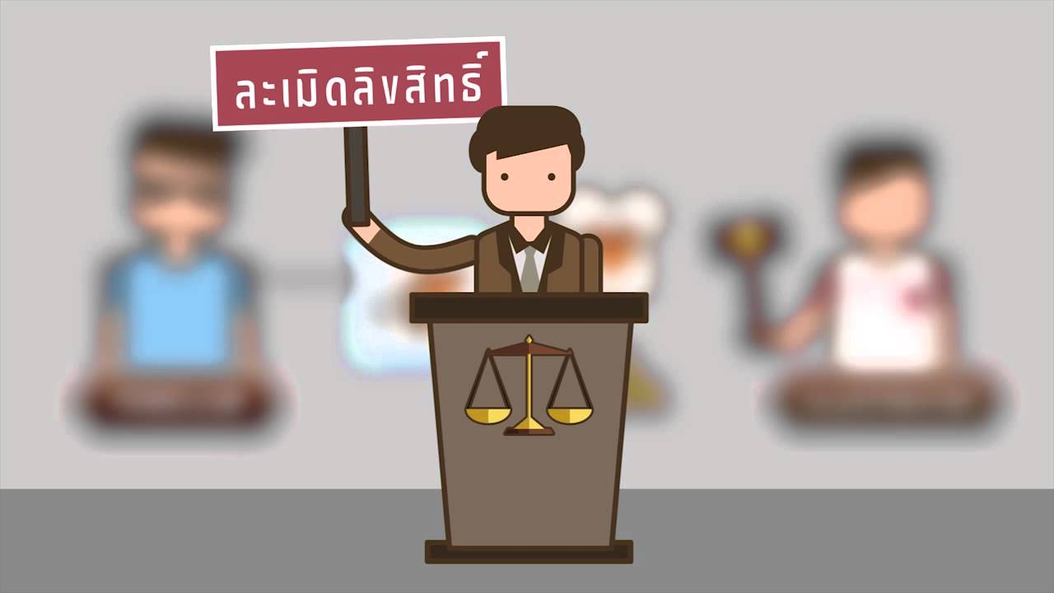
ลิขสิทธิ์
- งานอันมีลิขสิทธิ์ : งานสร้างสรรค์ที่จะได้รับความคุ้มครองตามพระราชบัญญัติลิขสิทธิ์ต้องเป็นงานในสาขา วรรณกรรม นาฏกรรม ศิลปกรรม ดนตรีกรรม โสตทัศนวัสดุ ภาพยนตร์ สิ่งบันทึกเสียง งานแพร่เสียงแพร่ภาพ รวมถึงงานอื่นๆ ในแผนกวรรณคดีวิทยาศาสตร์ หรือแผนกศิลปะ งานเหล่านี้ถือเป็นผลงานที่เกิดจากการใช้สติปัญญา ความรู้ความสามารถ และ ความวิริยะอุตสาหะ
- การได้มาซึ่งลิขสิทธิ์ : สิทธิในลิขสิทธิ์เกิดขึ้นทันทีนับแต่ผู้สร้างสรรค์ได้สร้างสรรค์ผลงานออกมา โดยไม่ต้องจดทะเบียน หรือผ่านพิธีการใดๆ
- การคุ้มครองลิขสิทธิ์ : ผู้เป็นเจ้าของลิขสิทธิ์มีสิทธิแต่เพียงผู้เดียว ในการใช้ประโยชน์จากผลงานสร้างสรรค์ของตน ในการทำซ้ำ ดัดแปลง หรือเผยแพร่ต่อสาธารณชน รวมทั้งสิทธิในการให้เช่า โดยทั่วไปอายุการคุ้มครองสิทธิจะมีผลเกิดขึ้นทันทีที่มีการสร้างสรรค์ผลงาน โดยความคุ้มครองนี้จะมีตลอดอายุของผู้สร้างสรรค์และคุ้มครองต่อไปนี้อีก 50 ปีนับแต่ผู้สร้างสรรค์เสียชีวิต
อ.สัตยา

Slide 12
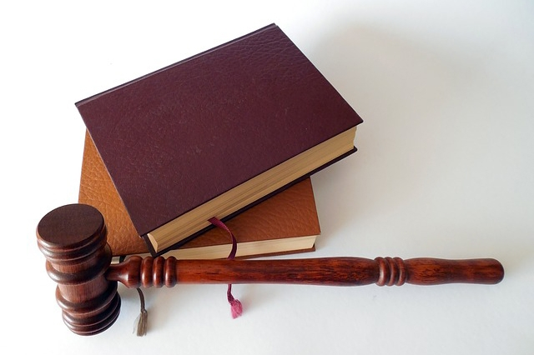
พระราชบัญญัติลิขสิทธิ์
กฎหมายลิขสิทธิ์มีวัตถุประสงค์ให้ความคุ้มครอง ป้องกันผลประโยชน์ทั้งทางเศรษฐกิจและทางศีลธรรม ซึ่งบุคคลพึงได้รับจากผลงานสร้างสรรค์อันเกิดจากความนึกคิดและสติปัญญาของตน นอกจากนี้ยังมุ่งที่จะสนับสนุนส่งเสริมให้เกิดการ สร้างสรรค์ผลงาน กล่าวคือ เมื่อผู้สร้างสรรค์ได้รับผลตอบแทนจากหยาดเหงื่อแรงกายและสติปัญญาของตน ก็ย่อมจะเกิดกำลังใจที่จะคิดค้นสร้างสรรค์และเผยแพร่ผลงานให้แพร่หลายออกไปมากยิ่งขึ้น อันจะเป็นประโยชน์ต่อการพัฒนา ประเทศชาติทั้งด้านเศรษฐกิจ สังคม และเทคโนโลยี การกระตุ้นให้เกิดการพัฒนาสติปัญญาเป็นปัจจัยสำคัญที่จะนำไปสู่ การพัฒนาที่ยั่งยืนในอนาคต
อ.สัตยา

Slide 13
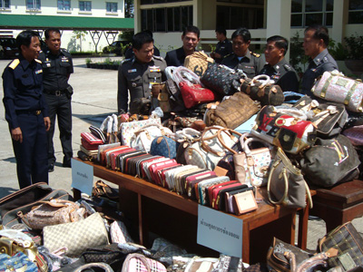
พระราชบัญญัติลิขสิทธิ์
การละเมิดลิขสิทธิ์
- การละเมิดลิขสิทธิ์โดยตรง : คือ การทำซ้ำ ดัดแปลง เผยแพร่โปรแกรมคอมพิวเตอร์แก่สาธารณชน รวมทั้งการนำต้นฉบับ หรือสำเนางานดังกล่าวออกให้เช่า โดยไม่ได้รับอนุญาตจากเจ้าของลิขสิทธิ์
- การละเมิดลิขสิทธิ์โดยอ้อม : คือ การกระทำทางการค้า หรือการกระทำที่มีส่วนสนับสนุนให้เกิดการละเมิดลิขสิทธิ์ดังกล่าว ข้างต้น โดยผู้กระทำรู้อยู่แล้วว่างานใดได้ทำขึ้นโดยละเมิดลิขสิทธิ์ของผู้อื่น แต่ก็ยังกระทำเพื่อหากำไรจากงานนั้น ได้แก่ การขาย มีไว้เพื่อขาย ให้เช่า เสนอให้เช่า ให้เช่าซื้อ เสนอให้เช่าซื้อ
อ.สัตยา

Slide 14
พระราชบัญญัติลิขสิทธิ์
ทำไมต้องให้ความสำคัญกับการละเมิดลิขสิทธิ์
การละเมิดลิขสิทธิ์เป็นการกระทำที่ผิดกฎหมาย นอกจากความเสี่ยงทางด้านกฎหมายที่ท่านอาจได้รับแล้ว ธุรกิจของท่านยัง สูญเสียชื่อเสียง ความน่าเชื่อถือ ซึ่งทำให้สูญเสียรายได้และดำเนินธุรกิจได้ยากขึ้น นอกจากนี้ท่านยังต้องเสี่ยงกับการใช้ ซอฟต์แวร์ที่อาจสร้างปัญหาให้กับข้อมูลทางการค้ามีค่าของท่าน ไม่ได้รับการสนับสนุนด้านเทคนิค และข่าวสารอันเป็นประโยชน์ต่อท่านและธุรกิจของท่าน การสนับสนุนการละเมิดลิขสิทธิ์ เป็นส่วนหนึ่งที่หยุดยั้งการเจริญเติบโตของอุตสาหกรรม ไอทีซึ่งเป็นอุตสาหกรรมที่มีอนาคต อันจะนำมาซึ่งรายได้ให้กับประเทศไทย และมีการพัฒนาความรู้ด้านไอทีให้กับบุคลากรของประเทศ ทำให้สามารถแข่งขันได้ในโลกการค้าโลกาภิวัฒน์
อ.สัตยา

Slide 15
พระราชบัญญัติลิขสิทธิ์
จริยธรรมในการใช้เทคโนโลยีสารสนเทศ
เทคโนโลยีสารสนเทศเป็นเทคโนโลยีที่มีการขยายตัวอย่างรวดเร็ว มีความสามารถในการใช้งานมากขึ้น ผลของการพัฒนา ทำให้มีการประยุกต์ใช้งานกันอย่างกว้างขวาง จนอาจกล่าวได้ว่า ปัจจุบันเทคโนโลยีสารสนเทศได้เข้ามามีส่วนเกี่ยวข้องกับมนุษย์ทุกคนไม่ทางตรงก็ทางอ้อม
อ.สัตยา

Slide 16
พระราชบัญญัติลิขสิทธิ์
ผลกระทบของเทคโนโลยีสารสนเทศมีทั้งทางบวกและทางลบ ทางบวกทำให้มนุษย์มีความเป็นอยู่ดีช่วยส่งเสริมให้มี ประสิทธิภาพในการทำงาน ทำให้เกิดการผลิตในอุตสาหกรรม ส่งเสริมให้เกิดกาค้นคว้าวิจัยสิ่งใหม่ ส่งเสริมสุขภาพและ ความเป็นอยู่ให้ดีขึ้น ทางลบทำให้เกิดอาชญากรรม ทำให้ความสัมพันธ์ของมนุษย์เสื่อมถอย ทำให้เกิดการเสี่ยงภัยทางด้านธุรกิจ ธุรกิจในปัจจุบันจำเป็นต้องพึ่งพาอาศัยเทคโนโลยีสารสนเทศมากขึ้น ข้อมูลข่าวสารของธุรกิจฝากไว้ในศูนย์ข้อมูล หากข้อมูลเกิดการสูญหาย ย่อมทำให้เกิดผลกระทบต่อธุรกิจโดยตรง คอมพิวเตอร์เป็นอุปกรณ์ที่ทำงานตามคำสั่ง การนำมาใช้ในทางใดจึงขึ้นอยู่กับผู้ใช้ จริยธรรมการใช้คอมพิวเตอร์จึงเป็นเรื่องสำคัญที่จะต้องปลูกฝังให้กับผู้ใช้คอมพิวเตอร์ เพื่อให้รู้จักการใช้งานที่เหมาะสม ในเรื่องการใช้เทคโนโลยีสารสนเทศก็จำเป็นต้องปลูกฝังเช่นเดียวกัน เพื่อให้ผู้ใช้นำไปใช้งานที่เป็นประโยชน์เชิงสร้างสรรค์หรือทางบวก มิใช่นำไปใช้ในทางที่ไม่ดีอย่างเช่นที่เกิดขึ้นเสมอๆ
อ.สัตยา

Slide 17
พระราชบัญญัติลิขสิทธิ์
จรรยาบรรณสำหรับผู้ใช้อินเทอร์เน็ต
ปัจจุบันมีผู้ใช้งานอินเทอร์เน็ตเป็นจำนวนมาก และมีจำนวนเพิ่มขึ้นทุกวัน เครือข่ายอินเทอร์เน็ตเป็นระบบออนไลน์ที่สามารถแลกเปลี่ยนข้อมูลซึ่งกันและกันได้ ในเครือข่ายย่อมมีผู้ประพฤติไม่ดีปะปนอยู่ ซึ่งก่อให้เกิดปัญหาต่อส่วนรวมอยู่เสมอ แต่ละเครือข่ายจึงได้ออกกฎเกณฑ์การใช้งานภายในเครือข่าย เพื่อให้สมาชิกในเครือข่ายของตนยึดถือและปฏิบัติตาม กฎเกณฑ์เหล่านี้จะช่วยให้สมาชิกโดยส่วนรวมได้รับประโยชน์สูงสุด และป้องกันปัญหาที่เกิดจากผู้ใช้บางคนได้ ดังนั้นผู้ใช้อินเทอร์เน็ตทุกคนจะต้องเข้าใจกฎเกณฑ์ ข้อบังคับของเครือข่ายที่ตนเองเป็นสมาชิก จะต้องมีความรับผิดชอบต่อตนเองและ ผู้ร่วมใช้บริการคนอื่น และจะต้องรับผิดชอบต่อการกระทำของตนเองที่เข้าไปขอใช้บริการต่างๆ บนเครือข่ายคอมพิวเตอร์
อ.สัตยา

Slide 18
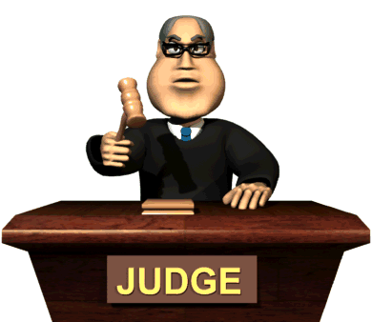
พระราชบัญญัติลิขสิทธิ์
เครือข่ายคอมพิวเตอร์ที่ผู้ใช้อินเทอร์เน็ตใช้บริการอยู่ มิได้เป็นเพียงเครือข่ายขององค์กรที่ผู้ใช้เป็นสมาชิกอยู่เท่านั้น แต่เป็นเครือข่ายคอมพิวเตอร์ที่เชื่อมโยงเครือข่ายต่างๆ จำนวนมากเข้าไว้ด้วยกัน มีข้อมูลข่าวสารวิ่งอยู่ระหว่างเครือข่ายมากมาย การส่งข่าวสารลงในเครือข่ายนั้นอาจทำให้ข่าวสารกระจายไปยังเครือข่ายอื่นๆ เช่น การส่งจดหมายอิเล็กทรอนิกส์ฉบับหนึ่ง อาจจะต้องเดินทางผ่านเครือข่ายหลายเครือข่ายจนกว่าจดหมายฉบับนั้นจะเดินทางถึงปลายทาง ดังนั้นผู้ใช้อินเทอร์เน็ตจะต้องให้ความสำคัญและตระหนักถึงปัญหา ปริมาณข้อมูลข่าวสารที่วิ่งอยู่บนเครือข่าย แม้ผู้ใช้งานอินเทอร์เน็ตจะได้รับสิทธิ์จากผู้บริหารเครือข่ายให้ใช้บริการต่างๆ บนเครือข่ายนั้นได้ผู้ใช้จะต้องเข้าใจกฎเกณฑ์ต่างๆ ที่เครือข่ายนั้นวางไว้ด้วย ไม่พึงละเมิดสิทธิ์หรือกระทำการใดๆ ที่จะสร้างปัญหาหรือไม่เคารพกฎเกณฑ์ที่แต่ละเครือข่ายวางไว้ และจะต้องปฏิบัติตาม คำแนะนำอย่างเคร่งครัด
อ.สัตยา

Slide 19
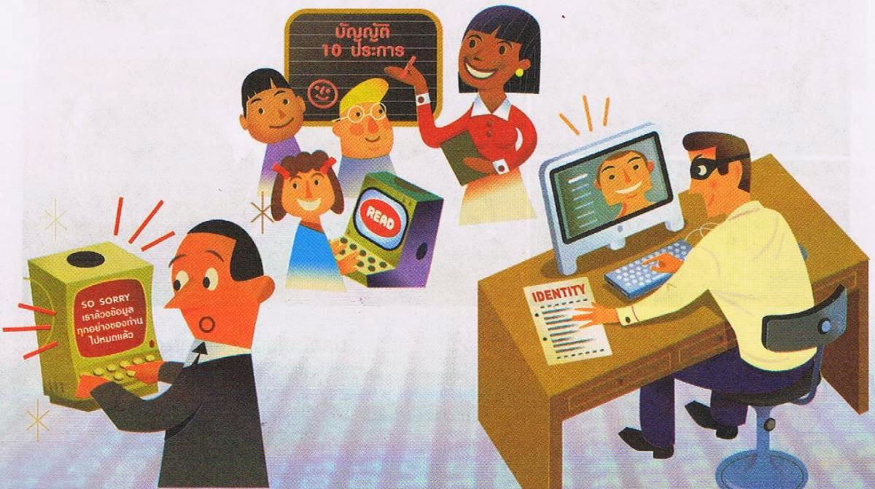
พระราชบัญญัติลิขสิทธิ์
การใช้งานอินเทอร์เน็ตอย่างสร้างสรรค์และเป็นประโยชน์ จะทำให้สังคมอินเทอร์เน็ตเป็นสังคมที่น่าใช้และเป็นประโยชน์ ต่อส่วนรวม ผู้ใช้จะต้องหลีกเลี่ยงกิจกรรมบางอย่างที่ไม่ควรปฏิบัติ เช่น การส่งกระจายข่าวลือจำนวนมากบนเครือข่าย การกระจายข่าวแบบส่งกระจายไปยังปลายทางจำนวนมาก การส่งจดหมายลูกโซ่ เป็นต้น กิจกรรมเหล่านี้จะเป็นผลเสียต่อส่วนรวม และไม่เกิดประโยชน์ใดๆ ต่อสังคมอินเทอร์เน็ต
อ.สัตยา

Slide 20
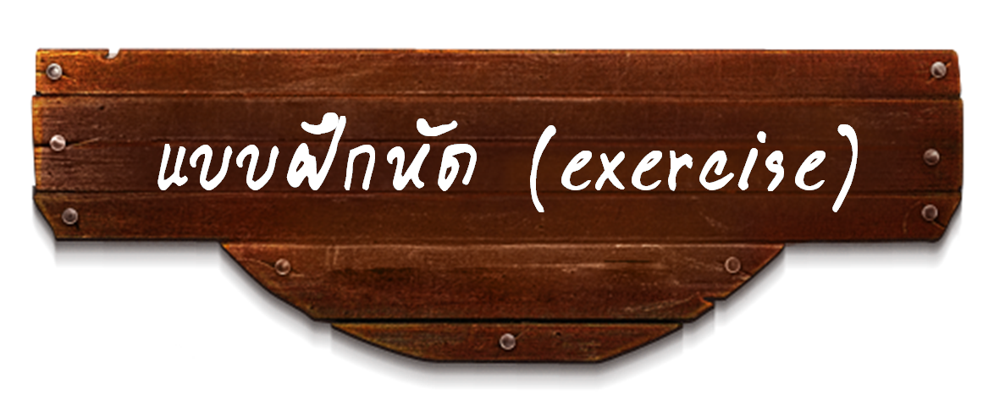
1.ทรัพย์สินทางปัญญาหมายถึง
2.จงอธิบายความสำคัญของทรัพย์สินทางปัญญา
3.ประเภทของทรัพย์สินทางปัญญาแบ่งออกเป็นกี่ประเภท อะไรบ้าง
4.จังอธิบายความหมายของทรัพย์สินทางปัญญาแต่ละประเภท
5.ลิขสิทธิ์คืออะไร
6.จรรยาบรรณวิชาชีพมีลักษณะอย่างไร
อ.สัตยา

Slide 21
ให้นักเรียนโยงความสัมพันธ์ให้ถูกต้อง
สิทธิบัตร
เครื่องหมายการค้า
แบบผังภูมิของวงจรรวม
ทรัพย์สินทางอุตสาหกรรม
สิทธิข้างเคียง
ชื่อทางการค้า
ลิขสิทธิ์
โปรแกรมคอมพิวเตอร์
ความลับทางการค้า
สิ่งบ่งชี้ทางภูมิศาสตร์
งานฐานข้อมูล
อ.สัตยา
ผลิตภัณฑ์อรรถประโยชน์

